Slide 1

Приложение
ДОРАБОТКИ И ИЗМЕНЕНИЯ В ЭЛЕКТРОННЫХ СЕРВИСАХ ДЛЯ НАСЕЛЕНИЯ

Slide 2
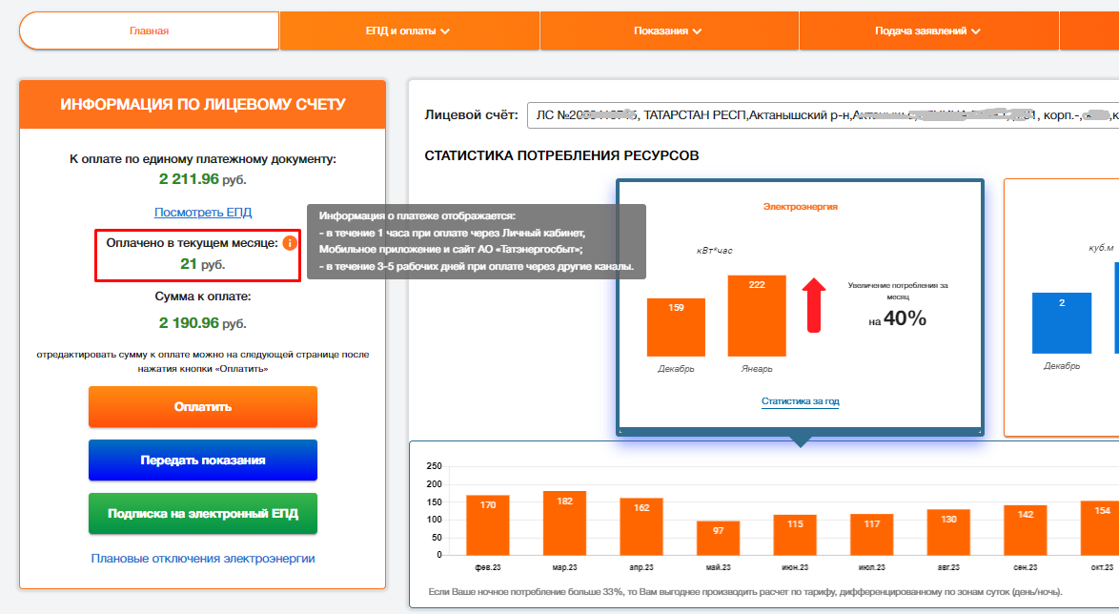
Изменения на Главной странице Личного кабинета ФЛ
Информация о сроках отображения платежей в МП скорректирована с учетом изменении
Оплата, произведенная через ЛК, МП и сайт ТЭСБ, отображается в течение 5-10 минут (максимум через 1 час)

Slide 3
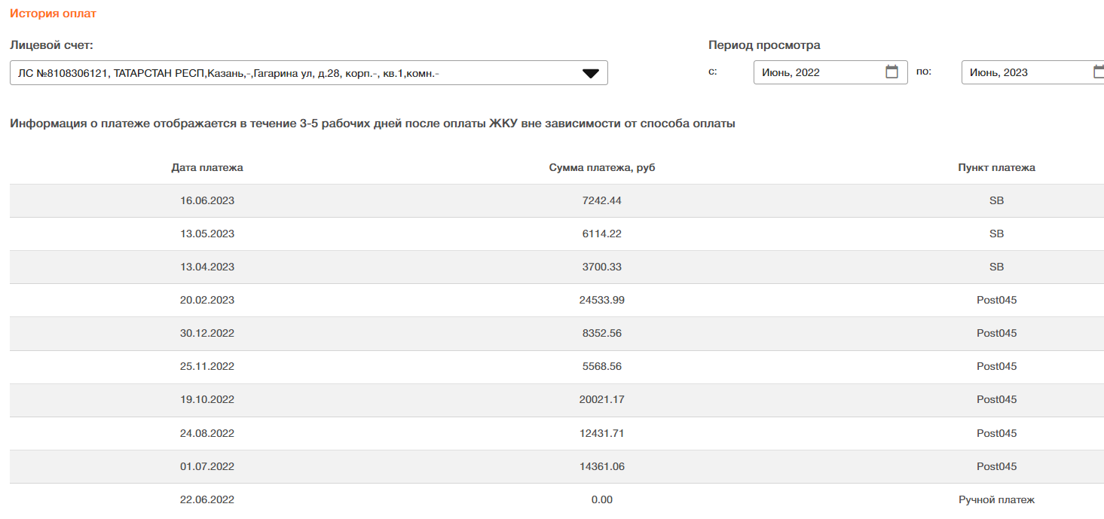
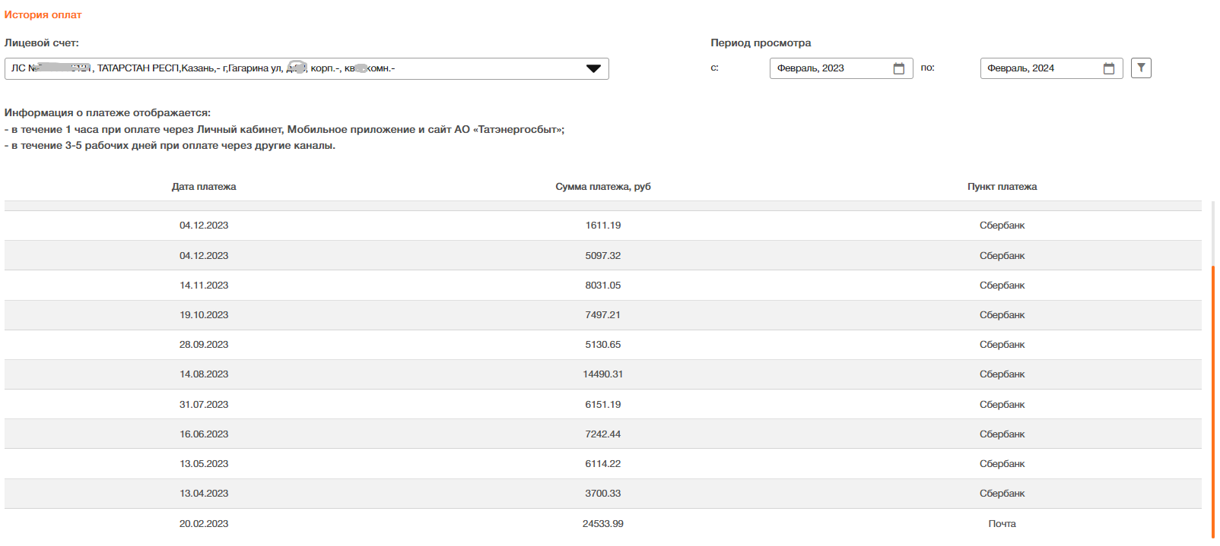
Доработка страницы «История оплат» в Личном кабинете ФЛ
Как было:
Пункты оплат имеют понятные для клиента названия
Как сейчас:
Информация о сроках отображения платежей в МП скорректирована с учетом изменении

Slide 4
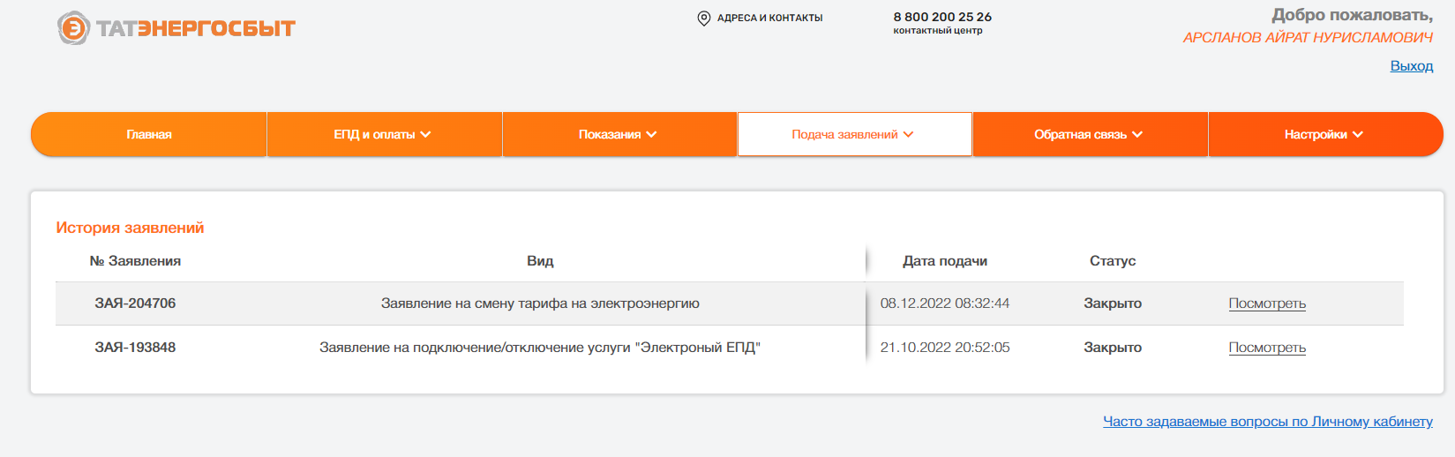
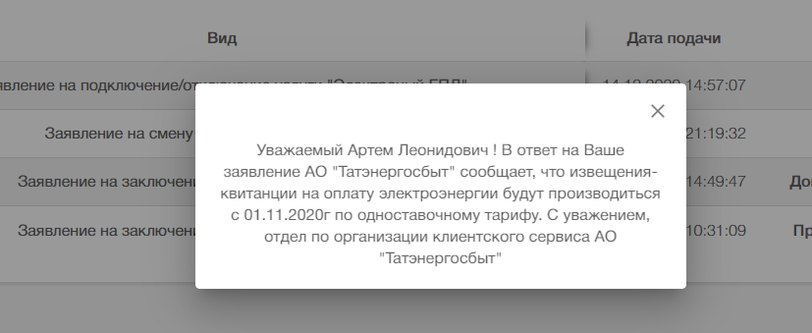
В ЛК ФЛ в «Истории заявлений» реализован вывод ответа на заявление на смену тарифа на эл. энергию
Как было:
при направлении заявления на смену тарифа на эл/энергию в Личном кабинете не было возможности просмотреть ответ на заявление
Как сейчас:
реализована возможность просмотра в Личном кабинете ответа на заявление на смену тарифа на эл/энергию
Закрыто
Подробнее

Slide 5
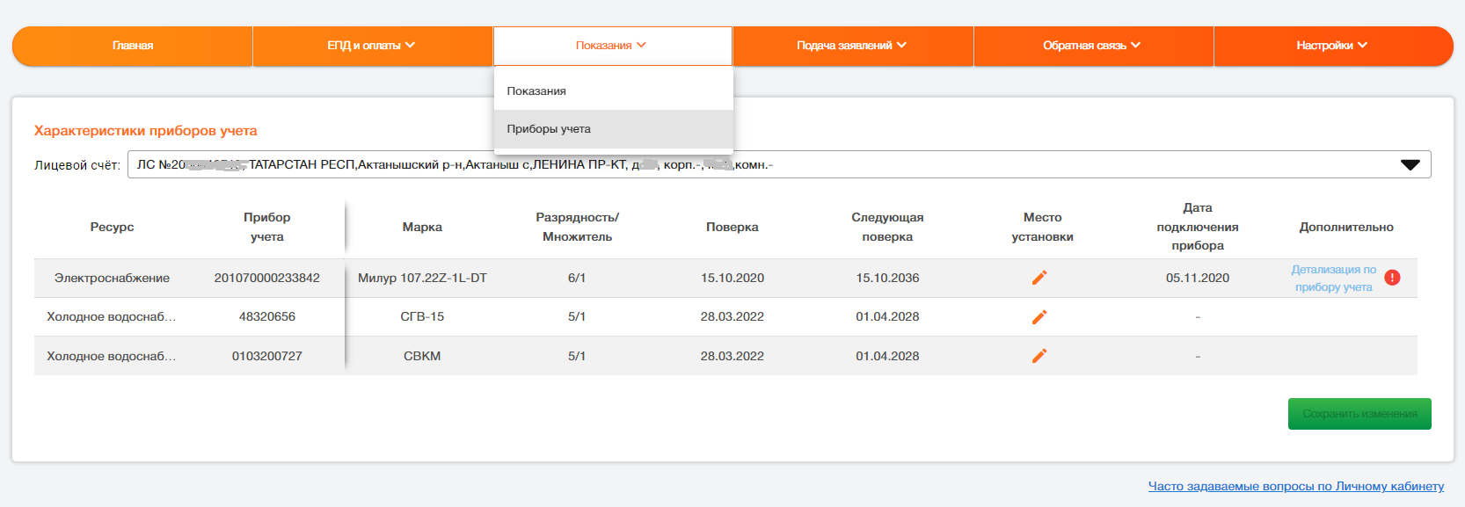
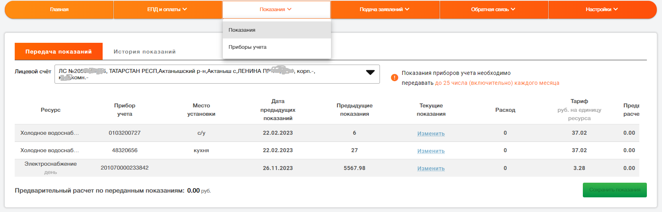
В ЛК ФЛ реализована возможность указать место установки ПУ
Во вкладке «Приборы учета» разлизана возможность указать место установки ПУ, а также исключен столбец «Ответственный за эксплуатацию»
Указанное место установки отображается во вкладке «Передача показаний» рядом с номером ПУ

Slide 6
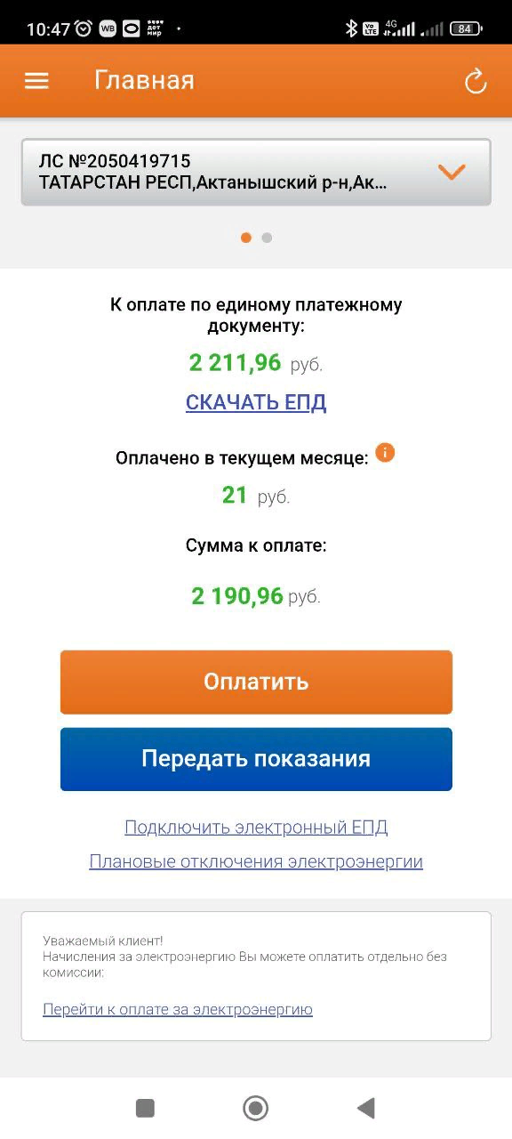
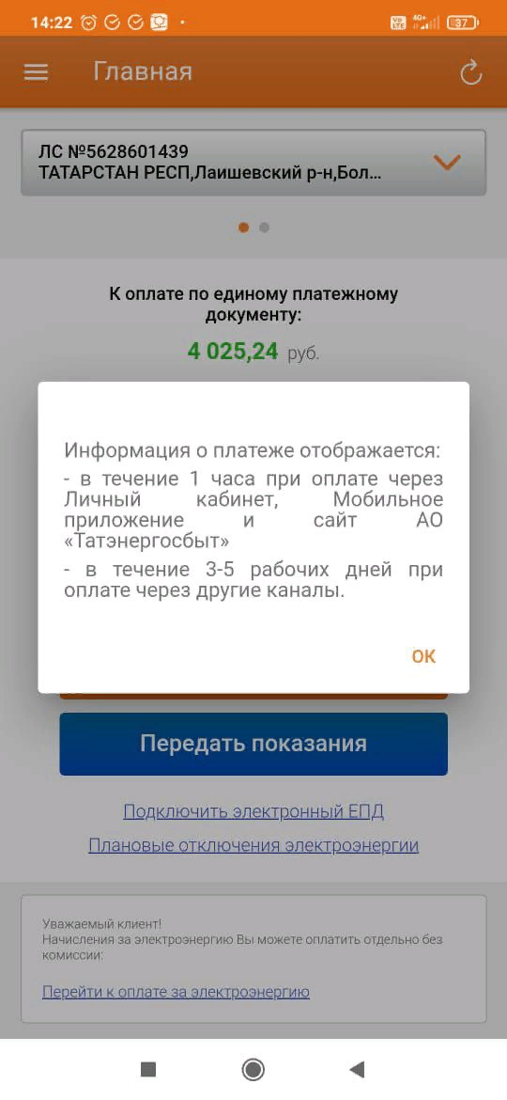
Изменения на Главной странице Мобильного приложения
Оплата, произведенная через ЛК, МП и сайт ТЭСБ, отображается в течение 5-10 минут (максимум через 1 час)
Информация о сроках отображения платежей в МП скорректирована с учетом изменении

Slide 7
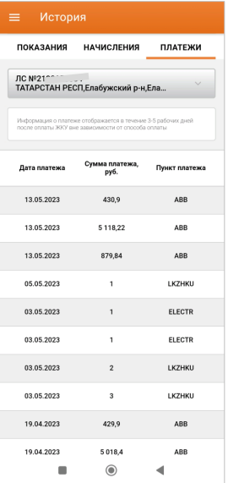
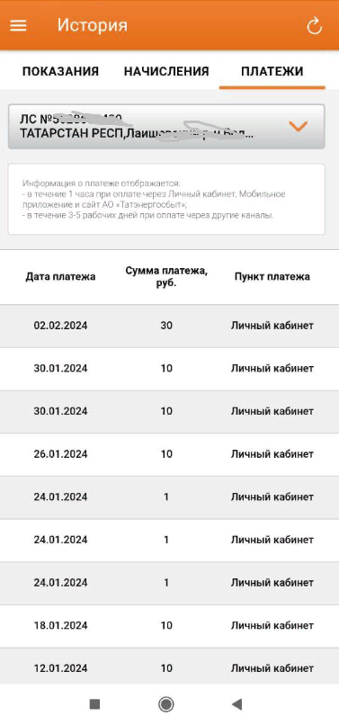
Доработка страницы "История оплат» в Мобильном приложении
Как было:
Как сейчас:
Информация о сроках отображения платежей в МП скорректирована с учетом изменений
Пункты оплат имеют понятные для клиента названия

Slide 8
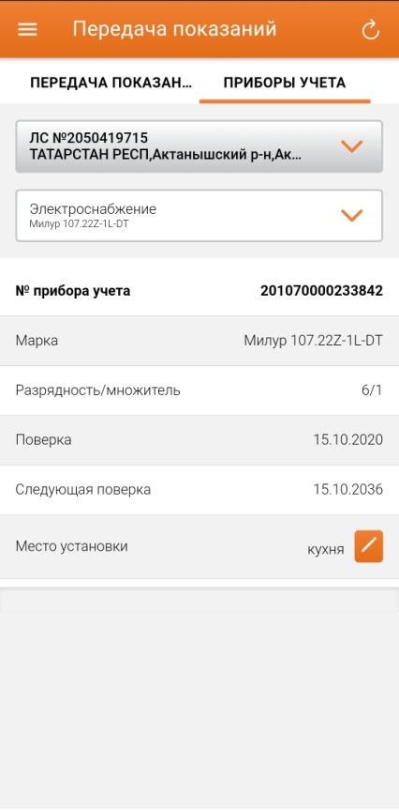
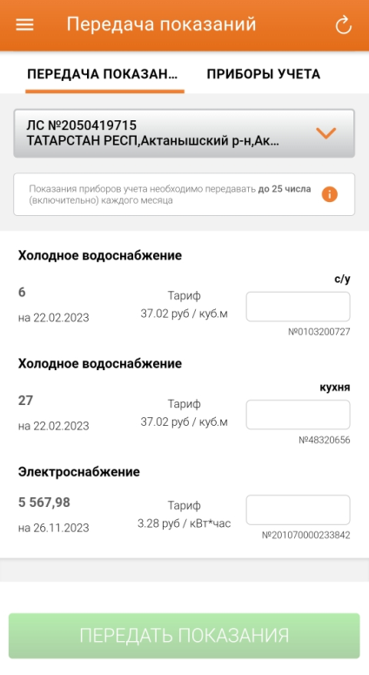
В МП ФЛ реализована возможность указать место установки ПУ
Вкладка «Приборы учета» из настроек перенесена в раздел «Передача показаний»
Место установки ПУ отображается на странице «Передача показаний» рядом с полем для ввода текущих показаний.
Если клиент не заполнил поле «Место установки» на вкладке «Приборы учета», то рядом с полем для ввода текущих показаний, ничего не отображается
Место установки прибора учета редактируемое, клиент может давать названия своим ПУ
Место установки, указанное клиентом, сохраняется в базе данных CRM-системы, информация в ПК КП 6.0 не передаётся

Slide 9
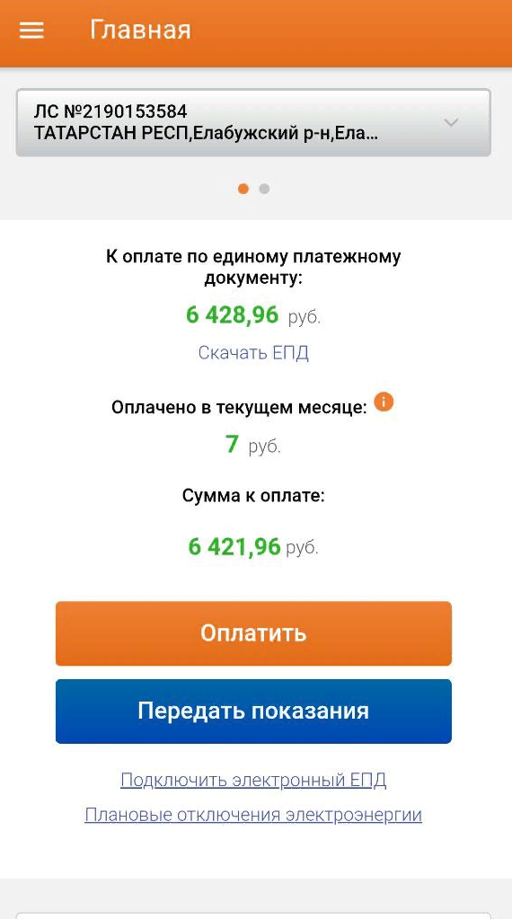
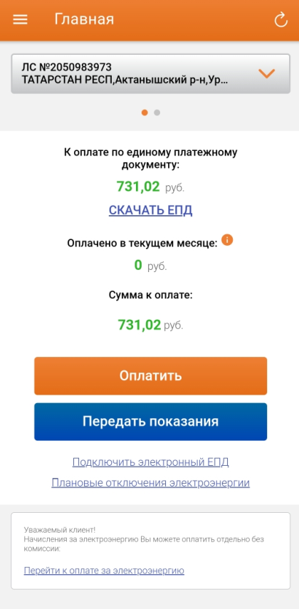
В МП ФЛ ссылка «Скачать ЕПД» сделана более крупной и заметной

Slide 10
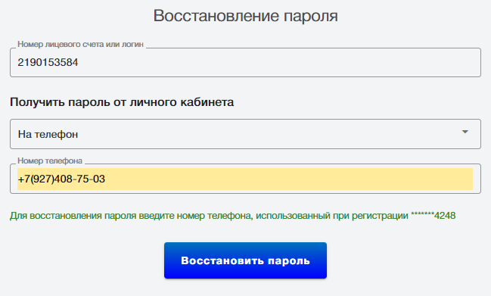
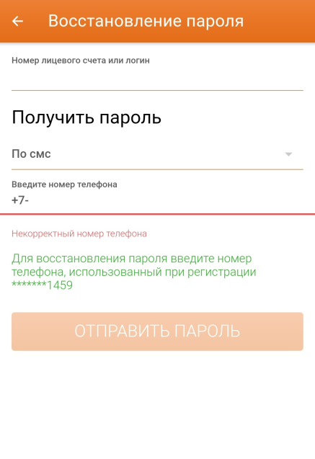
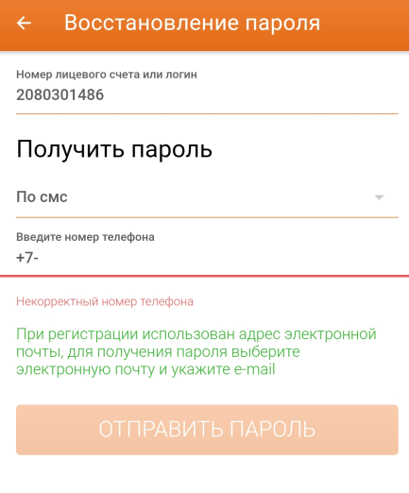
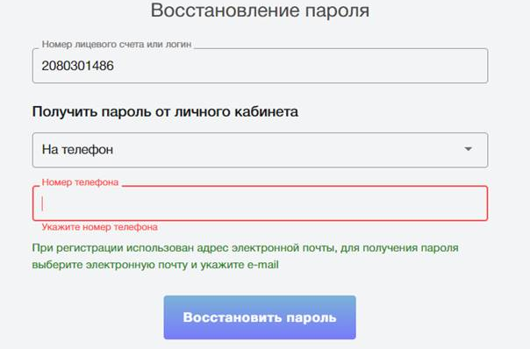
В ЛК и МП при восстановлении пароля реализован вывод подсказки с номером телефона
Личный кабинет
Мобильное приложение
Случай регистрации по телефону
Случай регистрации по телефону
Случай регистрации по эл. почте
Случай регистрации по эл. почте

Slide 11
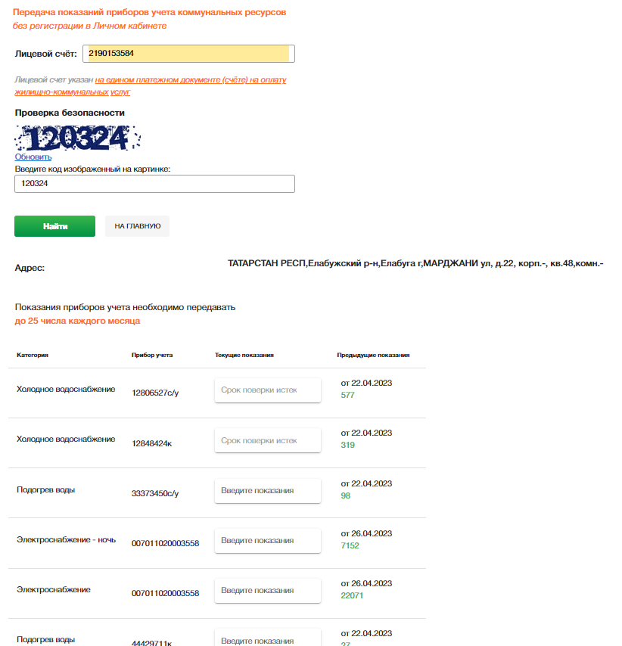
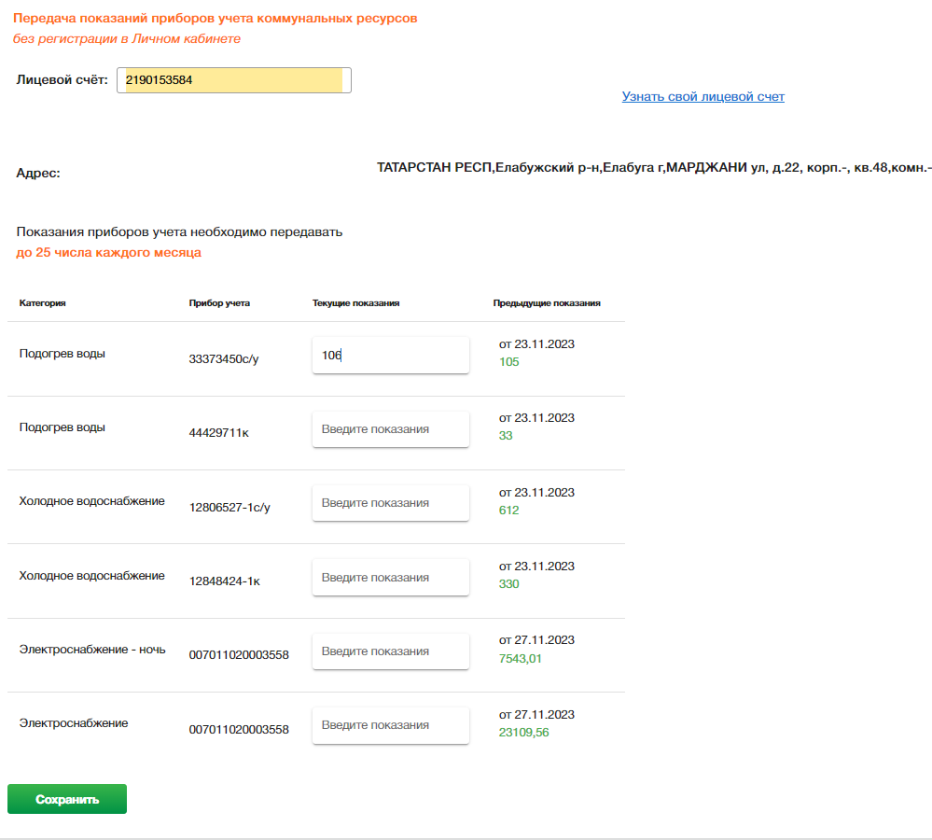
Доработка страницы передачи показаний ПУ на сайте без регистрации в ЛК
Как было:
после ввода ЛС и кода безопасности при выводе списка ПУ из-за отображения блока с проверкой безопасности для просмотра таблицы с ПУ и кнопки «Сохранить» необходимо прокрутить страницу вниз
Как стало:
исключен блок с проверкой безопасности, список ПУ и кнопка «Сохранить» подняты выше на странице

Slide 12

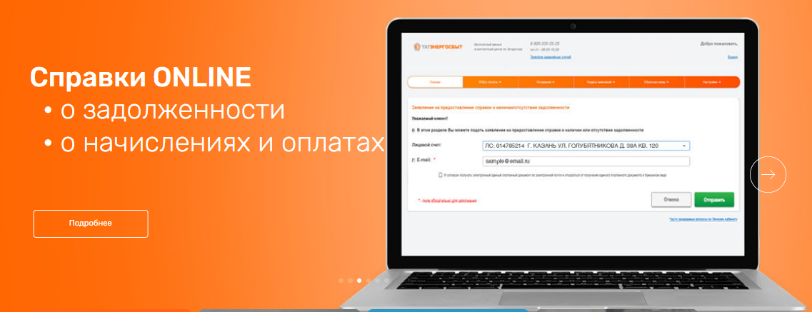
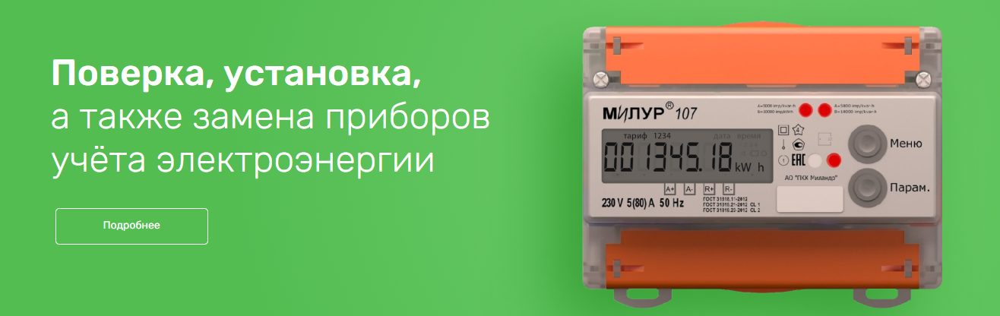

УДОБНЫЕ ВОЗМОЖНОСТИ
для клиентов к информации в он-лайн режиме (реализованные в 2023)
Сервис «Узнать лицевой счет» по ФИО и адресу
Заказ справки о финансово-лицевом счете
Онлайн - переоформление лицевого счета
Онлайн- заявка на установку/замену/поверку электросчётчика
Отображение оплаты через ЛК и МП сразу после платежа
Новый раздел «Поверка счетчиков воды»
Онлайн-заявка на поверку ПУ воды (в г. Казань)

Slide 13
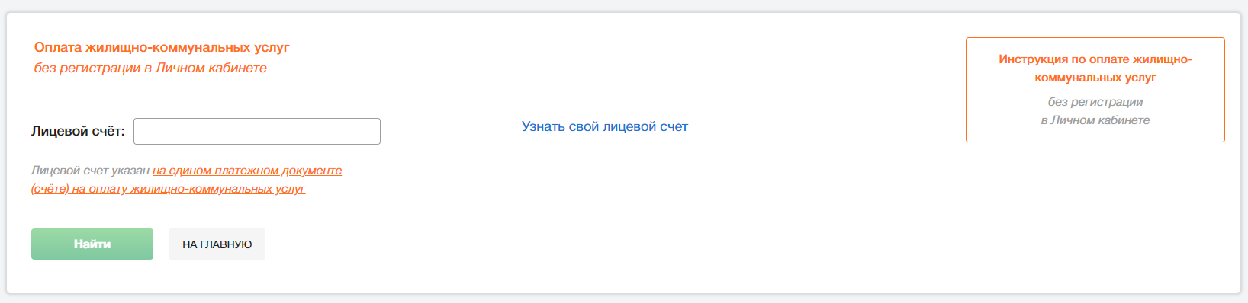
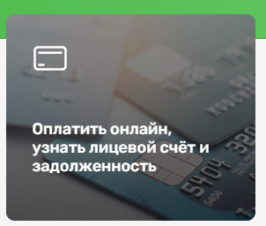
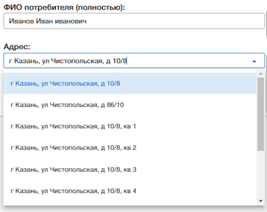
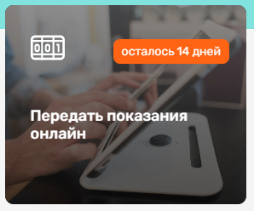
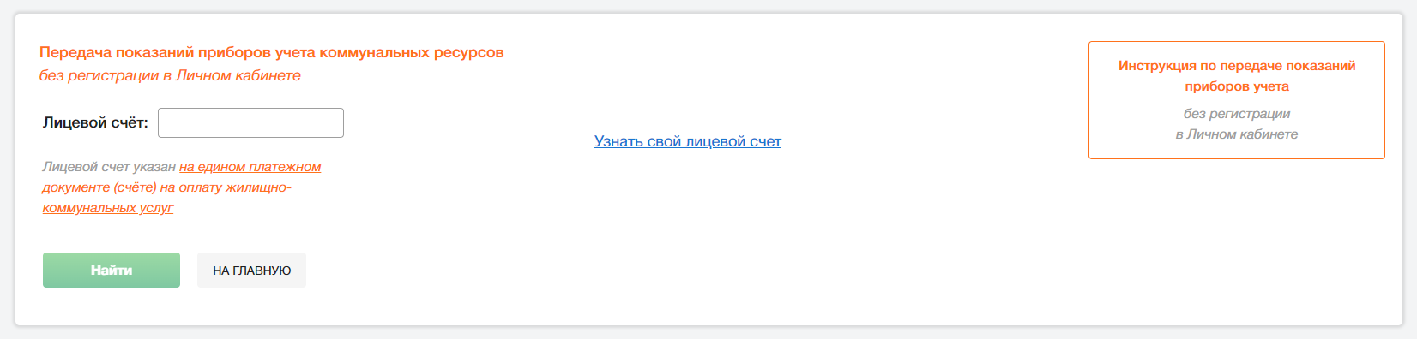
Сервис «Узнать лицевой счет» по ФИО и адресу

Slide 14
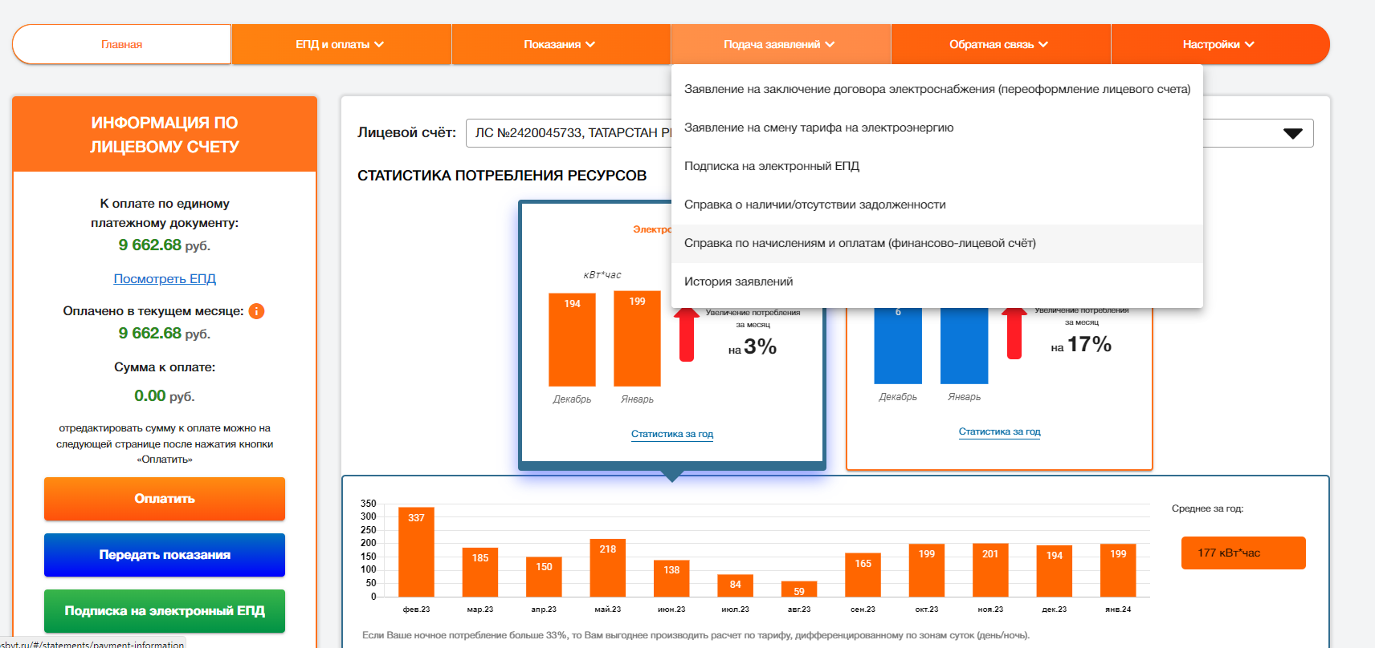
Заказ справки о финансово-лицевом счете, о наличии/отсутствии задолженности

Slide 15
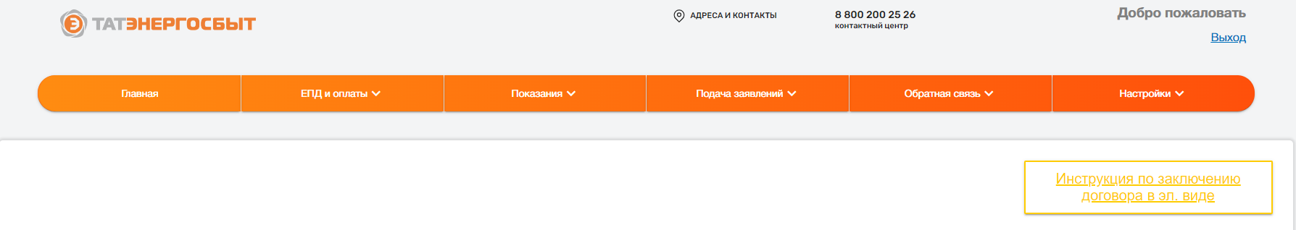
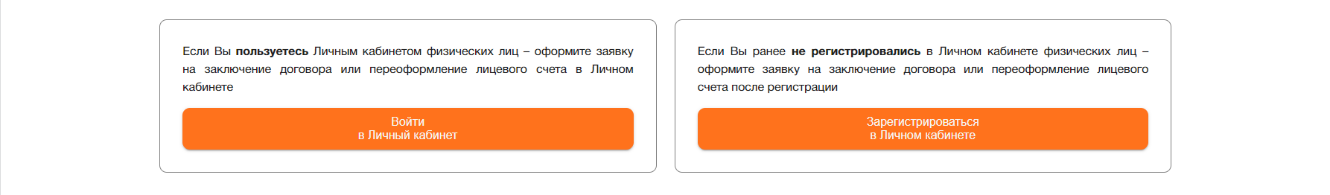
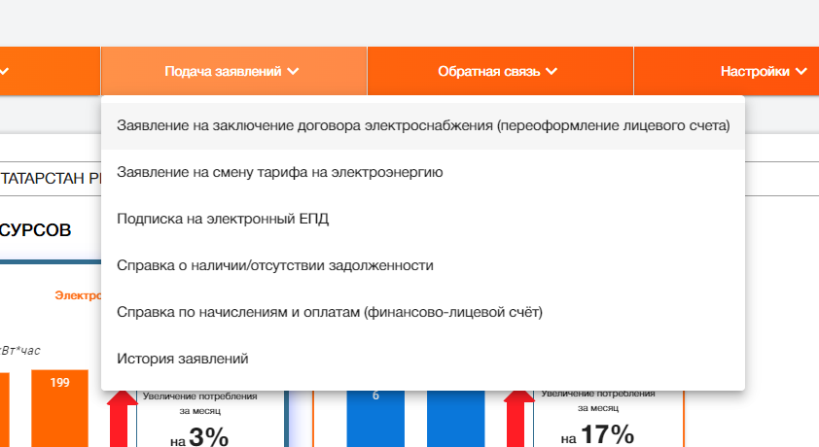
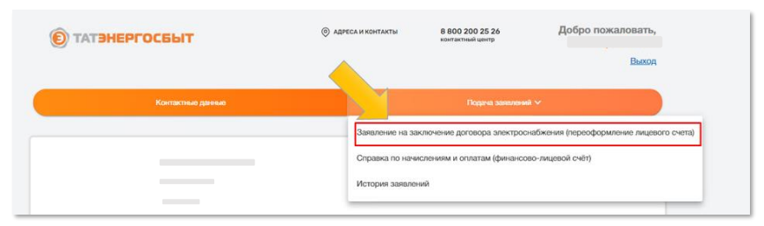
Онлайн - переоформление лицевого счета

Slide 16
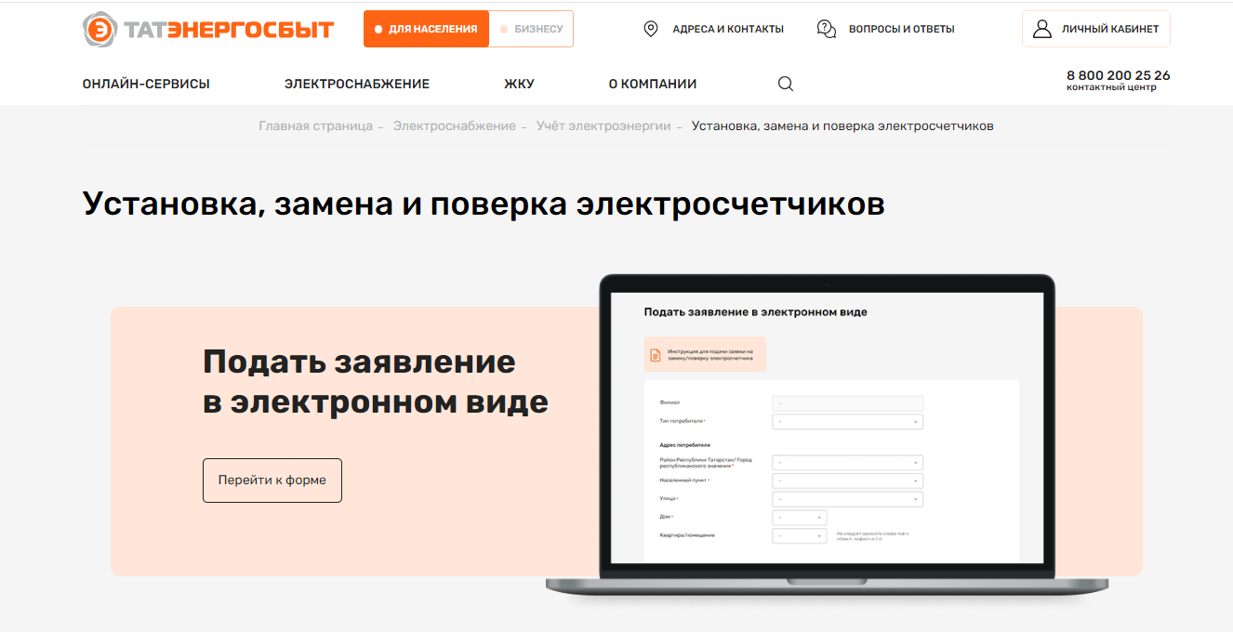

Онлайн- заявка на установку/замену/поверку электросчётчика
Реализован единый канал подачи заявок на замену и поверку приборов учета для физических лиц

Slide 17
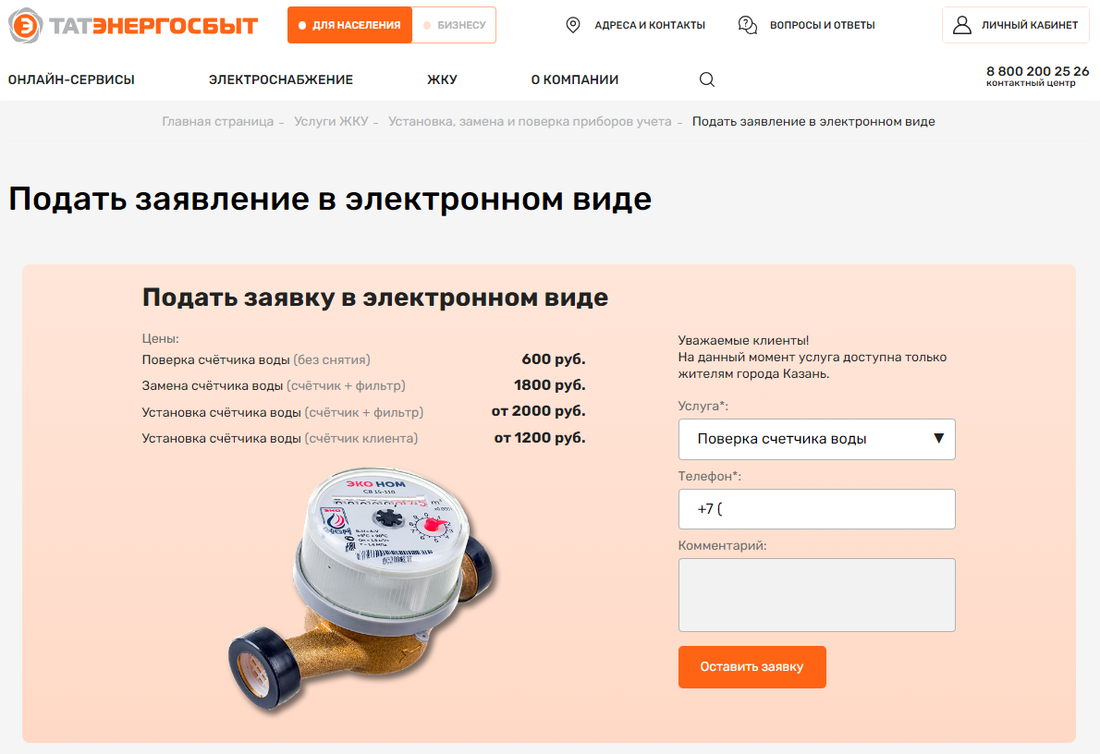
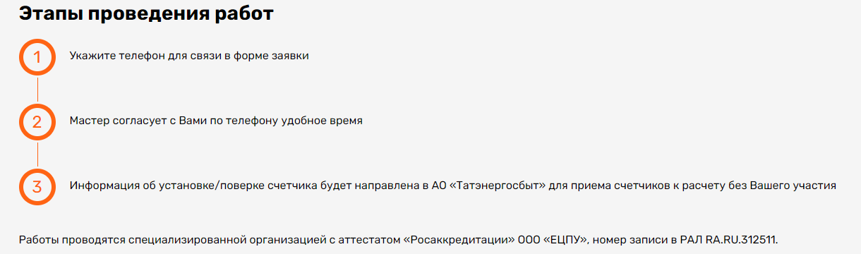
Новый раздел «Поверка счетчиков воды»
Онлайн-заявка на поверку ПУ воды (в г. Казань)

Slide 18
СПАСИБО ЗА ВНИМАНИЕ!

